Slide 1
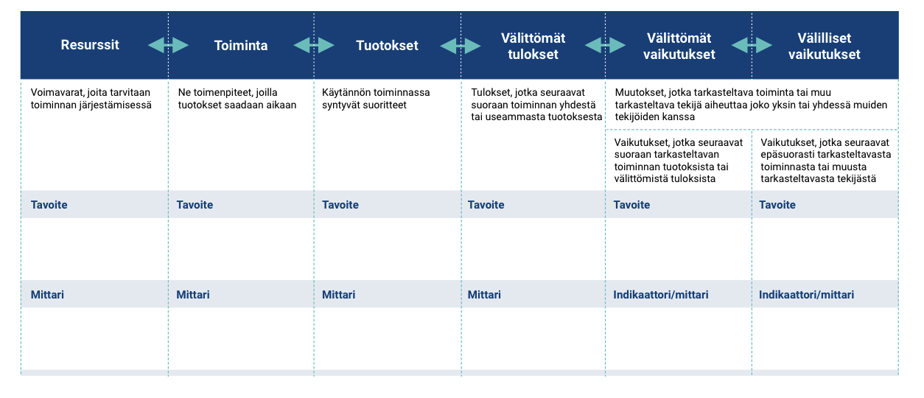
Tavoitteiden asettaminen ja mittareiden tunnistaminen vaikutusketjujen avulla
Kirjoita tähän
Kirjoita tähän
Kirjoita tähän
Kirjoita tähän
Kirjoita tähän
Kirjoita tähän
Kirjoita tähän
Kirjoita tähän
Kirjoita tähän
Kirjoita tähän
Kirjoita tähän
Kirjoita tähän

Slide 2
OHJE
Mistä työkalussa on kyse?
Työkalu kuvaa organisaation vaikutusmahdollisuuksia vaikutusketjun yksittäisiin osiin eli mitkä osat ovat toimijan hallittavissa, vaikutettavissa tai toiminnan päämäärä. Lisäksi se auttaa tunnistamaan, millä tavalla asetetut tavoitteet ja valitut mittarit liittyvät vaikutusketjun eri osiin.
Resurssit, toiminta ja tuotokset ovat toimijan hallittavissa eli suorassa kontrollissa. Välittömät tulokset ja välittömät vaikutukset ovat toimijan vaikutettavissa, mutta niiden syntyminen on riippuvaista myös muiden ihmisten ja organisaatioiden toiminnasta. Välilliset vaikutukset ovat toiminnan päämäärä, mutta ne eivät toimijan kontrollissa tai suoraan vaikutettavissa.
Mihin työkalua käytetään?
Työkalu auttaa hahmottamaan toiminnan pitkän aikavälin päämäärän ja vaikutettavissa tai hallittavissa olevien asioiden välisen eron. Työkalu ohjaa asettamaan mitattavia tavoitteita toimijan vaikutettavissa tai hallittavissa oleville asioille.
Työkalua käytetään arvioimaan ja kehittämään toiminnan tavoitteita ja mittareita joko uuden toiminnan suunnittelussa tai jo toteutetun toiminnan vaikutusten jäsentämisessä.
Miten työkalua käytetään?
Kun työkalua käytetään uuden toiminnan suunnittelussa, työskentelyn pohjaksi tarvitaan ilmiö- ja verkostokartta, päämäärä sekä vaikutusketju tai -ketjuja.
Kokeilkaa asettaa tavoite kullekin vaikutusketjun yksittäiselle osalle.
Pohtikaa miten tavoitteen saavuttamista voi arvioida. Kokeilkaa asettaa indikaattori tai mittari kullekin tavoitteelle.
Tarkastelkaa asetettuja tavoitteita ja pohtikaa, liittyykö tavoite valittuun ketjun kohtaan. Kehittäkää tavoitetta tai siirtäkää se toiseen ketjun kohtaan, mikäli tarpeellista.
Tarkastelkaa ehdotettuja indikaattoreita tai mittareita ja pohtikaa, ilmentääkö ehdotettu indikaattori tai mittari todella kuvatun tavoitteen saavuttamista. Kehittäkää indikaattoria tai mittaria tai siirtäkää se toisen tavoitteen kohdalle, mikäli tarpeellista.
Valitkaa lopulliset tavoitteet ja indikaattorit tai mittarit. Kussakin ketjun kohdassa voi tavoitteita ja indikaattoreita tai mittareita olla myös useampia, mutta merkitkää selkeästi, minkä tavoitteiden saavuttamista kukin indikaattori tai mittari ilmentää.
Varmistakaa, että välittömille vaikutuksille on asetettu tavoitteet ja mittarit tai indikaattorit.
Kun työkalua käytetään toteutetun toiminnan vaikutusten jäsentämisessä, työskentelyn pohjaksi tarvitaan toimintasuunnitelma, projektisuunnitelma tai loppuraportti, jossa tavoitteet ja indikaattorit/mittarit on kuvattu.
Ottakaa käsittelyyn yksi tavoite ja yksi mittari kerrallaan. Pohtikaa mille vaikutusketjun yksittäiselle osalle se on asetettu: resursseille, toiminnalle, tuotoksille, välittömille tuloksille, välittömille vaikutuksille vai välillisille vaikutuksille.
Tarkastelkaa ovat tavoitteet ja mittarit linjassa keskenään ja jäsentäkää toiminnan tai hankkeen lopputulokset.
Jos huomaatte parannettavaa tavoitteiden ja mittareiden asettamisessa, kirjatkaa ne esimerkiksi loppuraportin pohdintaan.
Vinkkejä
Vaikuttavuuden näkökulmasta tärkeintä olisi asettaa tavoitteet ja mittarit tai indikaattorit toiminnan vaikutuksille eli konkreettisille muutoksille ihmisten käyttäytymisessä tai yhteisöjen tai yhteiskunnan rakenteissa.
Ehdotettujen mittarien tai indikaattorien suhdetta asetettuihin tavoitteisiin kannattaa työstää huolella. Jos tavoittelette käyttäytymisen muutosta, älkää mitatko ainoastaan tuotoksia tai välittömiä tuloksia.
Asioiden mitattavuus ei saisi ohjata tavoitteiden asettamista.

Slide 3
Jakakaa osaamistanne ja tietoanne muille
Jaa havaintosi työvälineestä ja sen käytöstä, jotta muut voivat oppia lisää ja löytää uusia yhteistyömahdollisuuksia. Lisää somejulkaisuusi aihetunniste #valtionavustukset
Kaikki toiminnan suunnittelun työvälineet on julkaistu osoitteessa https://vm.fi/valtionavustustoiminnan-kehittaminen

